Slide 1
PROGETTO PCTO
Matteo Caruso

Slide 2
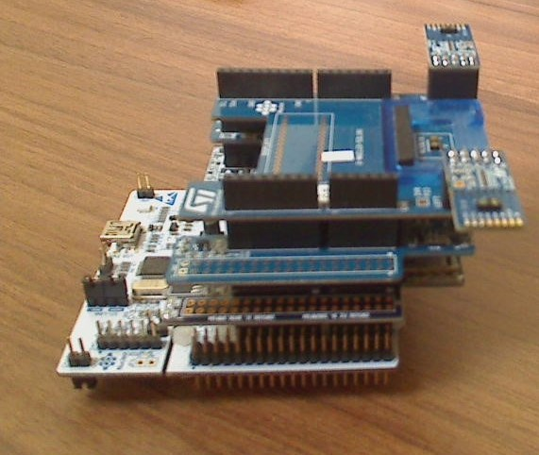
Hardware
Scheda espansione
Modulo ToF
X-NUCLEO-53L1A1
Sensori di
Prossimità
Scheda espansione
Modulo sensori inerziali
X-NUCLEO-IKS01A3
Scheda espansione
Modulo wifi
X-NUCLEO-IDW04AI
Scheda nucleo NUCLEO-STM32F401RE

Slide 3
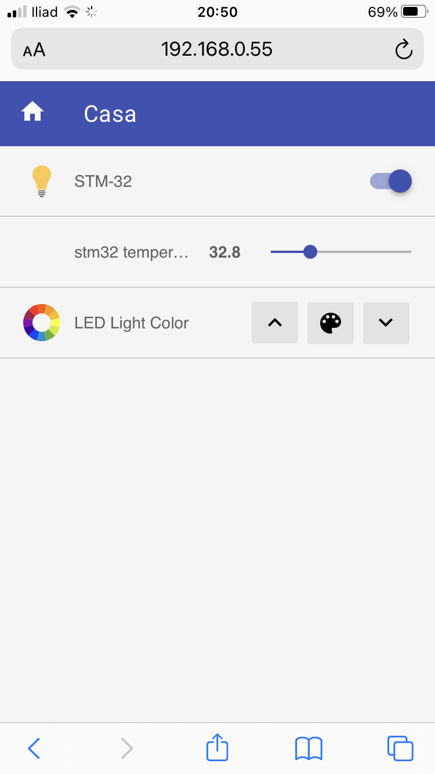
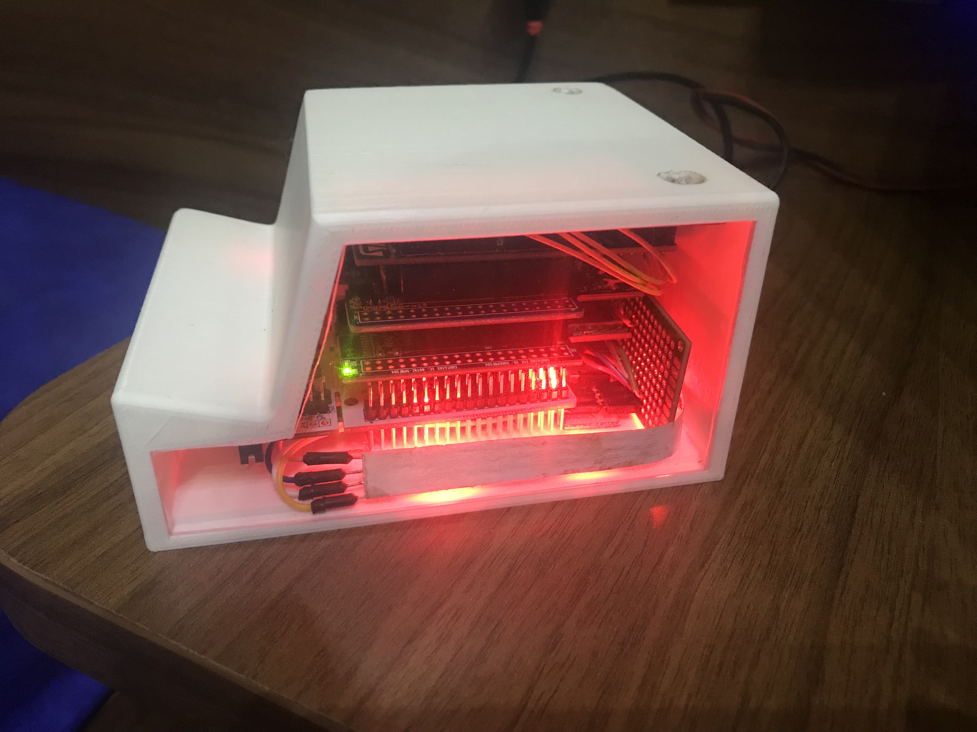
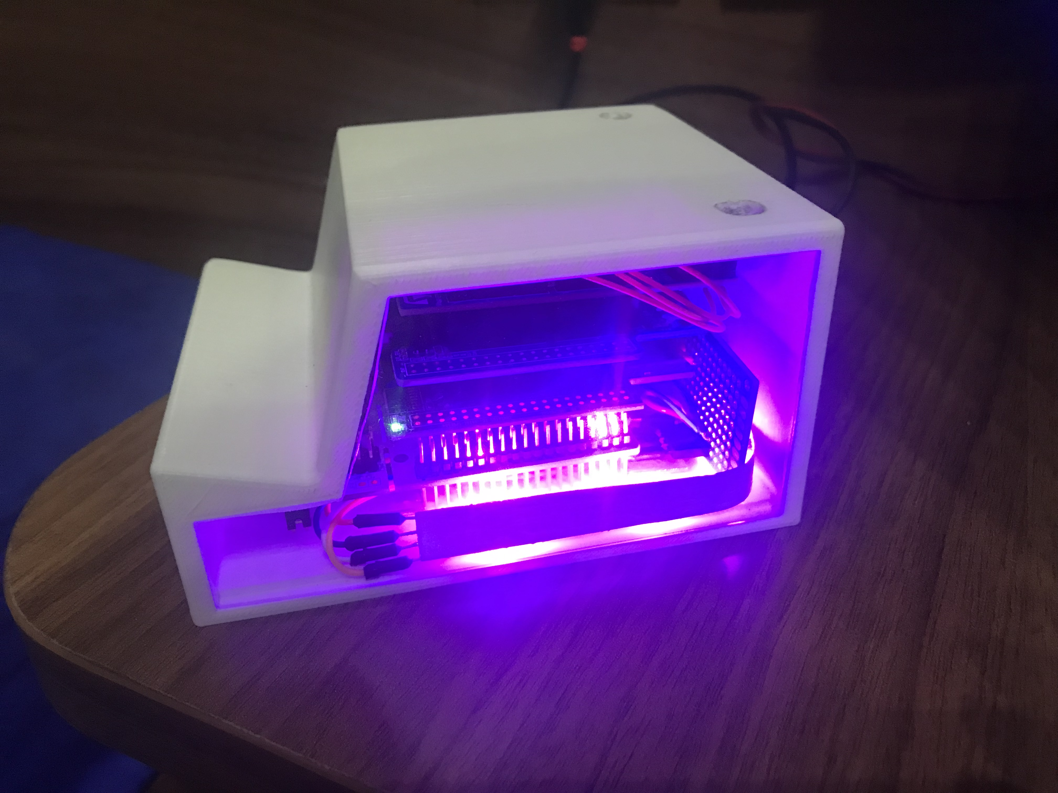
Funzionalità
Monitoraggio temperatura e umidità
Gestione di una striscia led rgb tramite gesture recognition
Disponibilità dei dati della scheda su pc o dispositivo mobile

Slide 4
Eventuali sviluppi futuri
Monitoraggio di più ambienti (es. stanze di un'abitazione)
Aggiunta di ulteriori funzionalità (es. antifurto)
Gestione di diversi dispositivi (es. tapparelle)

Slide 5
Costi di sviluppo del prototipo
NUCLEO-F401RE: 12,00€
X-NUCLEO-53L1A1: 36,25€
X-NUCLEO-IKS01A3: 18,56€
X-NUCLEO-IDW04A1: 24,50€
INVOLUCRO 3D: 16,50€
ALTRI COMPONENTI ELETTRONICI: circa 10,00€
TOTALE: 117,81€

